Slide 1
C++ Korea C++ Concurrency in Action Study
Chapter 03, Sharing data between threads
C++ Korea 조 영 수 (DopingDeveloper@gmail.com)

Slide 2
Introduction
병행처리에서 Thread 사용시 가장 큰 이점은?
-> 쓰레드 사이에서 데이터 직접 공유할 수 있음!
이번 챕터에서 이야기 해볼 내용은?
C++에서 쓰레드 사이의 안전한 데이터 공유 방법
공유 하는 동안 일어날 수 있는 문제를 피하는 방법
쓰레드 사이에서 데이터를 공유하여 병행처리 이점을 최대화 하는 방안

Slide 3
3.1 Problems with sharing data between Threads
데이터가 쓰레드 사이에서 공유되고 있고, 하나 이상의 쓰레드가 이 데이터를 수정하려 한다면?
-> 엄청나게 많은 잠재적 위험 존재!
Invariants???
변하지 않는 것들
프로그래머들이 코드 추론시 도움을 주는데 널리 사용되는 개념
특정 자료구조에 대해 항상 참 값을 나타내는 구문
업데이트 동안 하나 이상의 값을 수정해야 할 때 broken!
https://en.wikipedia.org/wiki/Invariant_(computer_science)

Slide 4
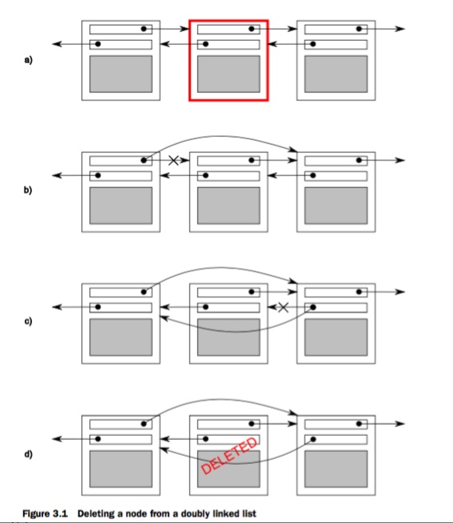
3.1 Problems with sharing data between Threads
A. 삭제할 노드(N)을 선택
B. N 이전의 노드의 링크를 N 이후의 노드와 연결
C. N 이후의 노드의 링크를 N 이전의 노드와 연결
D. 노드 N을 삭제!
Broken invariant가 발생!
Notes:
쓰레드 사이에서 수정중인 데이터를 공유할 때 가장 간단한 문제는 broken invariant 입니다.
만약 한 쓰레드가 노드를 삭제중일 때 다른 쓰레드가 double linked list를읽으려고 하면, 해당 쓰레드는 부분적으로 제거된 노드를 볼 수 있을지도 모릅니다. (위 그림에서 b처럼)
이 broken invariant의 결과는 다양합니다.
다른 쓰레드가 단지 list의 아이템을 그림에서 왼쪽부터 오른쪽으로 읽는다면, 삭제되고 있는 노드를 지나칠 수 있을지도 모릅니다.
반면에 두 번째 쓰레드가 그림에서 가장 오른쪽에 있는 노드를 삭제하려고 하면, 아마 자료 구조의 충돌이 발생하고 프로그램이 비정상적으로 종료될 것입니다.
결과가 무엇이든간에 병렬 코드의 가장 흔한 버그는 바로 race condition 입니다.

Slide 5
3.1.1 Race Conditions
2개 이상의 각각 명령 수행중인 쓰레드에서 명령 실행의 상대적인 순서에 의해 언제든지 발생할 수 있는 결과
-> 공유 자원에 대해 여러 개의 프로세스가 동시에 접근을 시도하는 상태
-> 동시 접근시 자료의 일관성을 해치는 결과 발생 가능
https://en.wikipedia.org/wiki/Race_condition
병행처리를 사용하는 소프트웨어에서
Race Condition을 잘 피하면 좋은 소프트웨어가 된다!
Notes:
문제 있는 Race Condition 은 2개 이상의 구분되는 데이터를 수정을 요구하는 명령을 끝낼 때 대표적으로 발생합니다.
위 그림 3.1의 예제처럼 두 Link Pointer가 예시가 됩니다.
왜냐하면 명령은 반드시 데이터의 두부분을 접근해야 하고, 이는 반드시 분리된 명령에ㅔ서 수정되어야 하며, 다른 쓰레드는 그들 중 오직 하나의 명령어가 완료되었을 때만 자료구조에 접근할 수 있기 때문입니다.
만약 수정들이 연속적인 CPU명령어에서 일어난다면, 실행 중에 문제를 찾는 경우는 매우 적을것이고, 심지어 자료구조는 다른 쓰레드에 의해 병행적으로 접근될 것입니다.
시스템의 부하가 증가하면, 명령을 실행하는 횟수도 증가할 것이고, 문제가 있는 명령 순서의 발생도 또한 증가할 것입니다.
이는 대부분 피할 수 없는 문제이고, 이러한 문제들은 대부분 좋지 않는 시간대에 나타나곤 합니다.
보통 Race Condition은 시간에 민감하기 때문에, 디버깅 동안에는 완전히 안보이는 경우도 있습니다.
이는 디버거가 프로그램 실행 시간에 영향을 미치기 때문입니다. 아주 약간이라도.

Slide 6
3.1.2 Avoiding problematic race conditions
자료구조에 보호 매커니즘 추가
가장 간단한 방법
현재 해당 데이터를 수정중인 쓰레드만 중간단계의 상태를 보게 하는 것
다른 쓰레드가 해당 데이터를 볼경우 변경이 안되었거나, 완전히 적용된 상태만 볼 수 있음
자료구조의 디자인과 invariants를 변경
lock-free programming
메모리 모델은 5장에서, lock-free programming은 7장에서 수고해주시겠습니다.
Transaction 처럼 Race Condition 다루기
데이터 읽기 및 수정은 transaction log에 있고, 한 번에 Commit
Software Transaction Memory(STM) <- C++에서 지원 X

Slide 7
3.2 Protecting shared data with mutex
Mutually Exclusive (상호 배제)
Critical Section(임계 구역)
공유 데이터를 수정하는 코드 구역
어떤 한 쓰레드가 Critical Section에 들어갔다면?
다른 쓰레드는 해당 쓰레드가 Critical Section에서 나올 때 까지 접근 대기!
Mutex(Mutual Exclusion)
Synchronization Primitive(동기화 도구)
공유데이터에 접근하기 전에 해당 데이터와 엮인 Mutex에 Lock!
처리 완료되면 Lock 해제!
쓰레드 라이브러리에서 이를 보장
Deadlock 형성 가능..

Slide 8
3.2.1 Using mutexes in C++
C++에서 mutex는 std::mutex를 이용하여 생성
lock()을 통해 mutex를 잠그고, unlock()을 통해 mutex 밀어서 잠금 해제!
직접 호출하는 것은 별로 추천하지 않습니다.
함수 바깥에 있는 모든 경로에 unlock()을 호출해야 하기 때문이죠
대신 C++ 표준 라이브러리에서는 std::lock_guard 클래스 템플릿을 제공!
생성자로 lock을, 소멸자로 unlock 가능

Slide 9
3.2.1 Using mutexes in C++
앞의 코드처럼 global 하게 사용하는 것 보다는 class로 사용하는 것이 일반적
객체 지향 설계 = 상관관계 + 캡슐화 + 보호
데이터와 mutex는 class의 private 멤버 변수
Add_list()와 list_contains()는 class의 멤버 함수
중요한 건 데이터의 pointe나 reference return 시 보호에 구멍이 생김
Mutex에 lock을 하지 않아도 pointer나 reference에 접근하는 코드들은 해당 데이터에 접근 가능.
그래서 mutex로 보호하는 데이터는 해당 데이터를 접근하기 전에 반드시 mutex에 lock을 걸도록 설계 해주어야 함!
Backdoor 없음을 보장 해주어야 함!
Notes:
이는 코드가 데이터에 접근하고 그러므로 어떤 코드가 mutex에 lock을 걸 필요가 있는지 식별하는 것을 더 쉽게 해줍니다.
만약 이 클래스의 모든 멤버 함수가 다른 어떤 데이터 멤버에 접근하기 전에 mutex에 lock을 걸고, 사용을 다 하여 unlock을 하면, 해당 데이터는 완벽하게 모든 코드로 부터 보호됩니다.

Slide 10
3.2.2 Structuring code for protecting shared data
데이터 보호를 위해 모든 멤버함수에 std::lock_guard를 때려박는거는 쉽지 않음
예시처럼 C+ 쓰레드 라이브러리가 도움을 줄 수 있는 내용이 아님
프로그래머가 올바른 mutex에 lock을 걸어 데이터 보호를 해주어야 함
이에 대한 가이드 라인은 다음과 같음
Lock 범위 밖에 있은 보호되는 데이터의 pointer와 reference 사용 금지

Slide 11
3.2.3 Spotting race conditions inherent in interfaces
Node 하나를 제거하기 위해 세 Node에 대한 병행 처리 보장 필요!
삭제되는 노드와 양쪽에 있는 노드
각 노드의 pointer 접근에 대한 보호를 했다면
계속 race condition 발생
Notes:
mutex나 다른 메커니즘을 사용하여 공유 데이터를 보호하기 때문에, 따로 Race Condition에 대한 보호를 할 필요는 없습니다.
다만 여전히 적절한 데이터가 보호되고 있음을 보장해야 합니다.
만약 top()을 reference를 사용하는 것보다 복사된 값을 반환하기 위해 수정하고 (3.2.2절에 있는 가이드라인을 따른다면), mutex를 이용해 내부 데이터를 보호하고자 한다면, - 이 인터페이스는 여전히 본질적으로 race condition을 피할 수 없게 됩니다. - 이 문제는 mutex 기반의 구현에서 특별하지 않습니다. 이는 인터페이스 문제이므로, lock-free 구현에서 여전히 발생하는 race condition입니다.

Slide 12
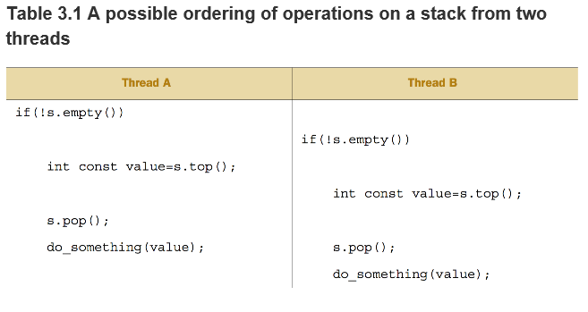
3.2.3 Spotting race conditions inherent in interfaces
Notes:
mutex나 다른 메커니즘을 사용하여 공유 데이터를 보호하기 때문에, 따로 Race Condition에 대한 보호를 할 필요는 없습니다.
다만 여전히 적절한 데이터가 보호되고 있음을 보장해야 합니다.
만약 top()을 reference를 사용하는 것보다 복사된 값을 반환하기 위해 수정하고 (3.2.2절에 있는 가이드라인을 따른다면), mutex를 이용해 내부 데이터를 보호하고자 한다면, - 이 인터페이스는 여전히 본질적으로 race condition을 피할 수 없게 됩니다. - 이 문제는 mutex 기반의 구현에서 특별하지 않습니다. 이는 인터페이스 문제이므로, lock-free 구현에서 여전히 발생하는 race condition입니다.

Slide 13

3.2.3 Spotting race conditions inherent in interfaces
Option 1 : Pass in a reference
Pop()의 리턴 값을 reference로 넘겨주기
Option 2 : Require a no-throw copy constructor or move constructor
많은 타입은 예외 처리를 하지 않는 복사생성자를 가지고 있음
C++ 11에서 rvalue-reference를 지원하여 더 많은 복사생성자가 예외처리를 하더라도 예외처리를 하지 않는 이동 생성자를 가짐
예외처리 없이 값에 의해 안전하게 리턴되는 thread-safe 스택의 사용 제한
Notes:
비록 이는 안전하지만, 이상적이진 않습니다.
심지어 std::is_nothrow_copy_constructible과 std:is_nothrow_move_constructible 형태 특징을 싸용하여 예외처리를 하지 않는 복사생성자나 이동생성자의 존재를 컴파일 시간에 확인할 지라도, 이는 꽤 제한적입니다.
많은 예외처리를 하지만 이동생성자가 없는 복사생성자를 가지고 있는 사용자 정의 타입이 예외 처리를 할 수 없는 복사생성자와 이동생성자를 가지고 있는 것 보다 더 많습니다.
비록 이는 C++11에서 rvalue-reference에 익숙해진 프로그래머들에겐 좀 약간의 차이는 있을 수 있습니다.
이러한 타입들이 당신의 thread-safe stack에 저장될 수 없다면, 불행해질 겁니다.

Slide 14
3.2.3 Spotting race conditions inherent in interfaces
Option 3 : Return a pointer to the popped item
Pop()이 된 item의 pointer를 넘겨주기
예외처리 없이 자유롭게 포인터가 복사될 수 있음
메모리 관리수단 필요, 단순한 타입 및 단순한 값을 리턴 시 오버헤드 발생
Std::shard_ptr이 좋은 선택사항이 될 수 있음
New, delete 연산자 사용 필요 X
Option 4 :Provide both option 1 and either option 2 or 3
옵션 2나 3을 선택하면, 옵션 1을 제공하는 것 보다 쉬움
옵션 1과 3을 구현한 예제

Slide 15
3.2.4 Deadlock: the problem and a solution
Deadlock
교착상태
2개 이상의 쓰레드(프로세스)가 다른 쓰레드(프로세스)가 선점하고 있는 자원을 사용하기 위해 무기한 대기하게 되는 현상
https://en.wikipedia.org/wiki/Deadlock
Deadlock 해결 방법
Prevention
Avoidance
Detection
Recovery
Ignore

Slide 16
3.2.4 Deadlock: the problem and a solution
Deadlock Avoidance
항상 두 개의 mutex를 같은 순서로 lock을 하는 것!
Mutex A가 Mutex B보다 먼저 locking 되면, 항상 이 순서대로 따라 하면 Deadlock 발생 X
C++ 표준 라이브러리에서는 std::lock을 제공함
이를 이용해 Deadlock의 위험 없이 mutex에 lock을 걸 수 있음

Slide 17
3.2.5 Further guidelines for avoiding deadlock
Avoid nested locks
이미 한 쓰레드가 lock을 얻었으면, 다른쓰레드가 lock을 얻지 못하게 함
각 쓰레드는 오직 하나의 단일 lock만 잡기 때문에 교착상태가 일어나는 것이 불가능
Avoid calling user-supplied code while holding a lock
사용자가 작성한 코드는 뭐든지 할 수 있음
사용자가 작성한 lock을 잡고 있는 코드를 호출하고 이 코드가 lock을 얻는다면, 이전의 가이드라인을 망가뜨리고 Deadlock 발생 가능

Slide 18
3.2.5 Further guidelines for avoiding deadlock
Acquire locks in a fixed order
쓰레드 사이의 일관성 있는 순서를 유지!
Use a lock hierarchy
Lock을 계층을 나눠서 규칙을 만들어 실행!
Extending these guidelines beyond locks
Deadlock은 waiting cycle을 만들 수 있는 어느 synchronization construct에서 일어날 수 있음
앞에서 보았던 가이드라인을 잘 적용해볼 것!
C++ 표준 라이브러리가 Std::unique_lock 템플릿을 제공

